Slide 1
NANU开发报告
PRESENTATION
姜弈昕

Slide 2
任务分工
NANU系统我们开发了APP端和网页端，我和陈佳璟主
要负责网页端的开发，我主要负责的是对文章的管理操作、
文章的小组操作和网站的其他链接管理。

Slide 3
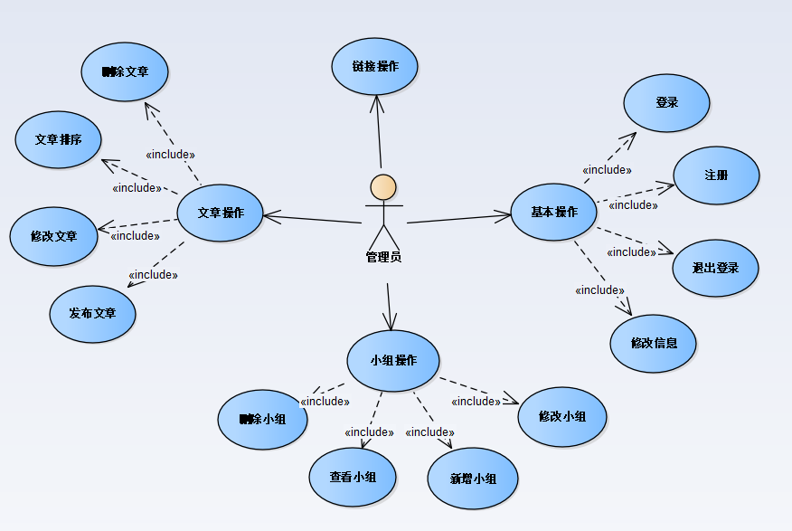
用例分析

Slide 4
用例分析
管理员主要可以对文章进行发布、删除、修改
和排序，对小组可以进行删除、新增、查看和
修改，也可以新增、删除网站的其他链接。

Slide 5
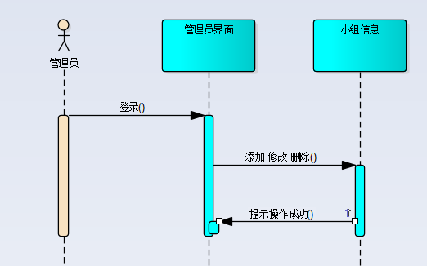
系统架构分析
管理员管理小组信息顺序图

Slide 6
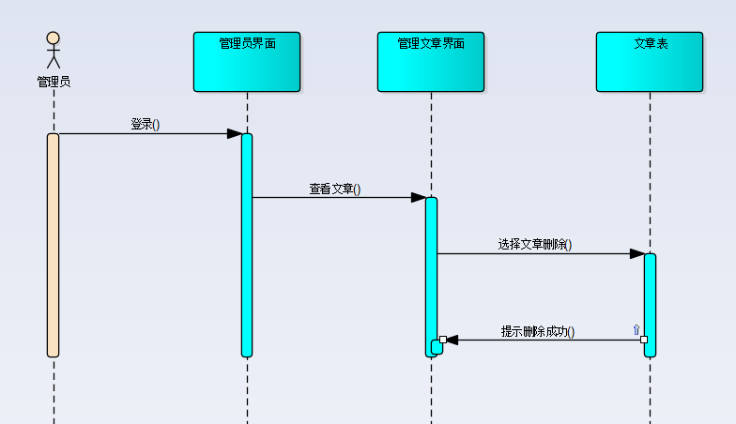
系统架构分析
管理员删除文章信息顺序图

Slide 7
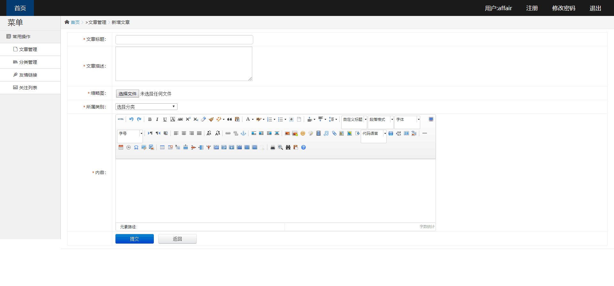
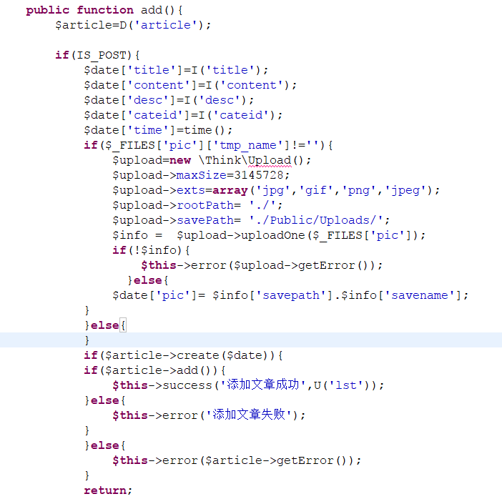
主要编码实现
发布新文章

Slide 8
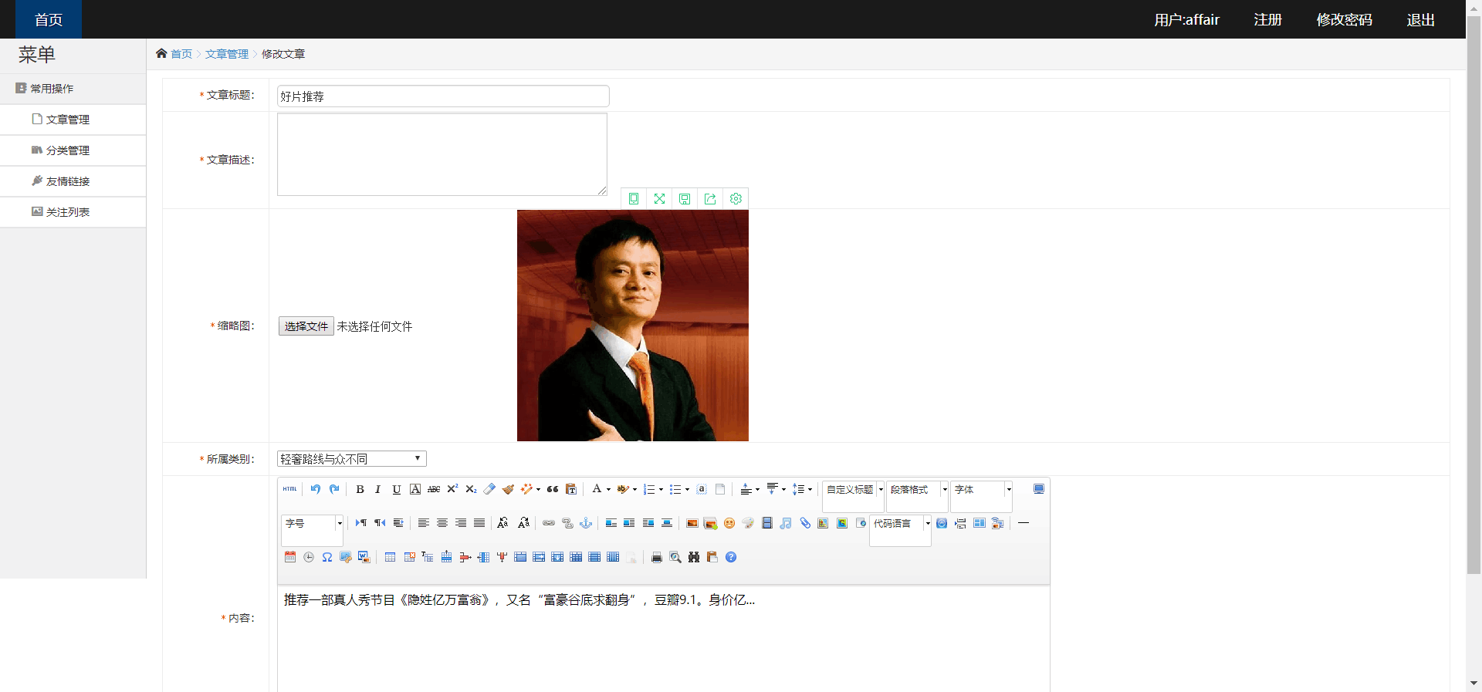
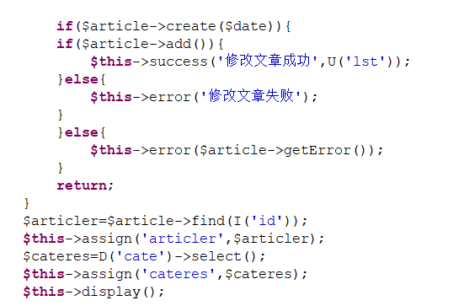
主要编码实现
修改文章部分代码与发布文章相同，打开页面调用数据库之前文章的内容

Slide 9
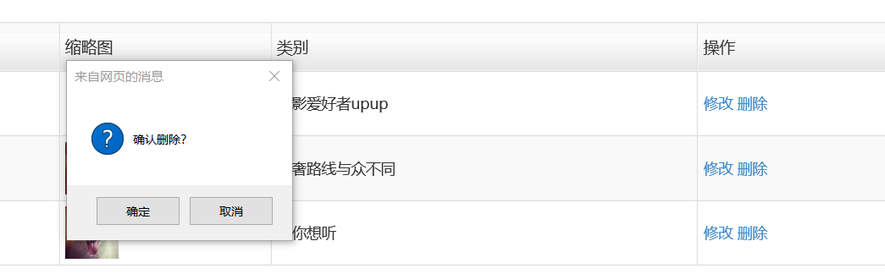
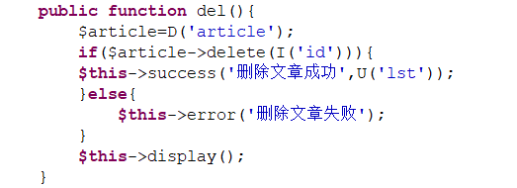
主要编码实现
删除文章

Slide 10
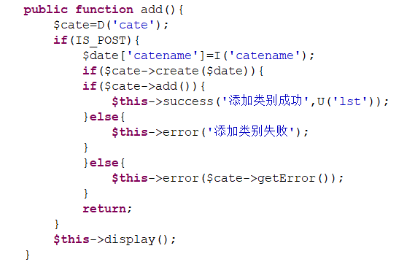
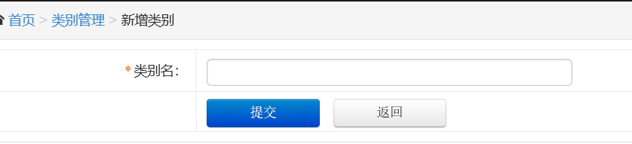
主要编码实现
新增小组

Slide 11
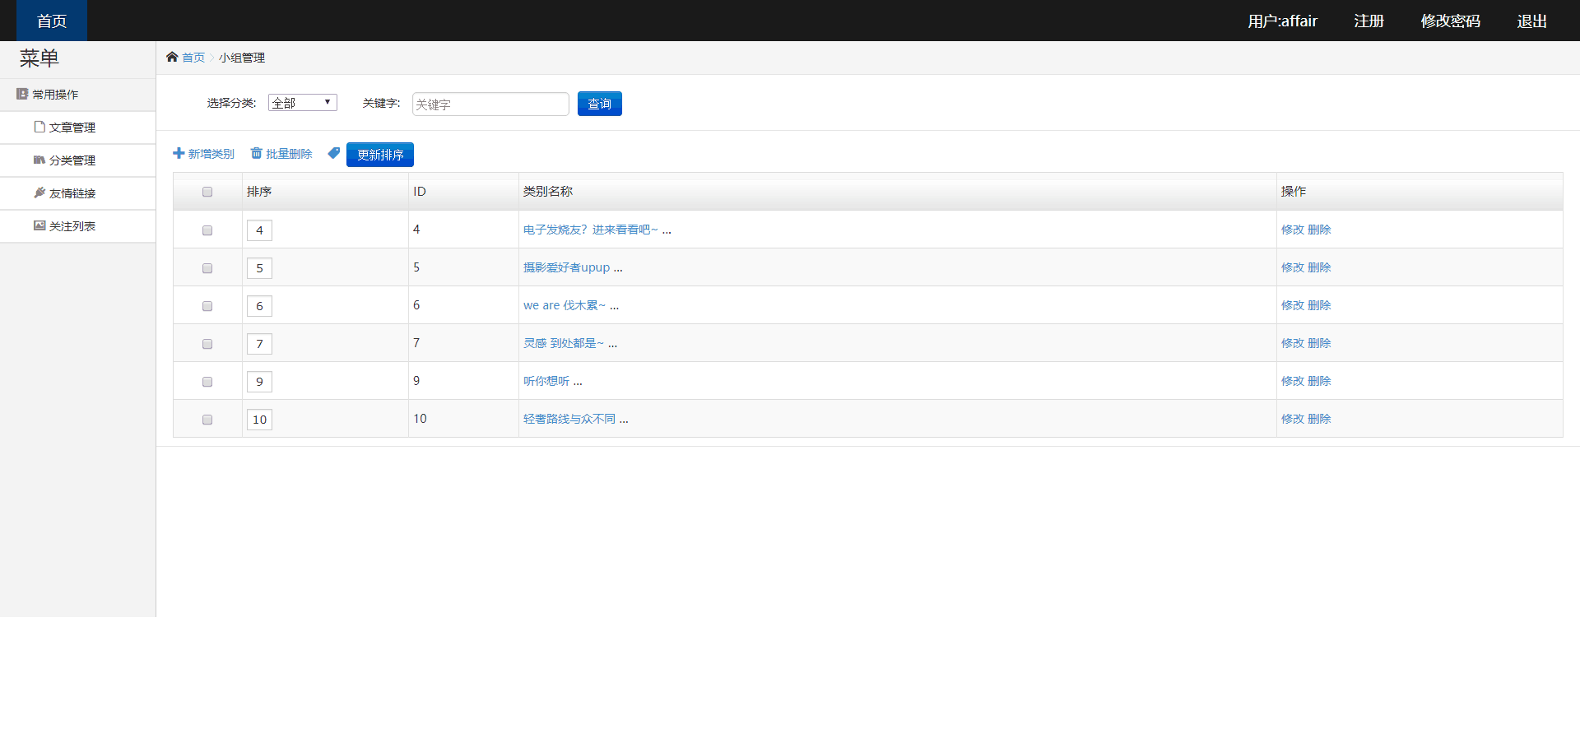
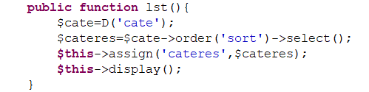
主要编码实现
显示管理界面

Slide 12
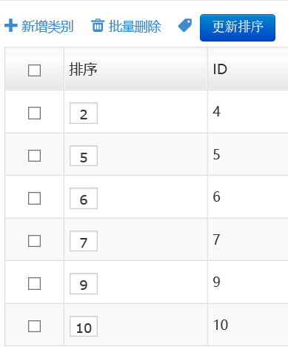
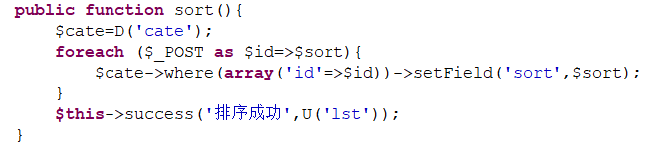
主要编码实现
小组更新排序

Slide 13
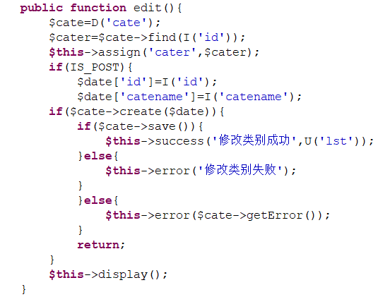
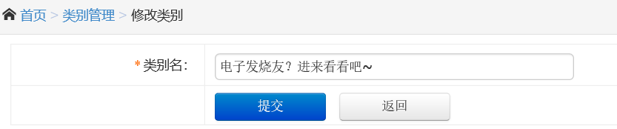
主要编码实现
修改小组类别

Slide 14
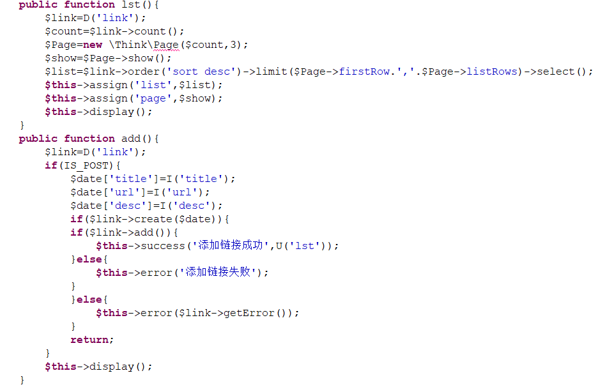
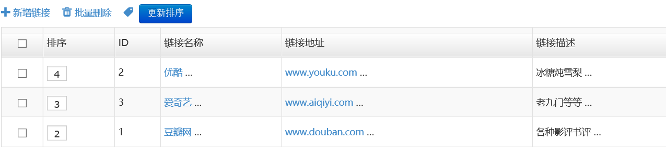
主要编码实现
链接操作

Slide 15
测试总结
测试内容 | 测试目的
模块功能测试 | 根据系统需求说明和设计文档，检查产品是否正确实现了功能
接口正确性测试 | 检查系统能否与外部接口正常工作
容错性测试 | 检查系统容错能力，在异常条件下自身是否具有防护性的措施或灾难恢复性手段
性能测试 | 提取系统性能数据，检查系统是否满足在需求中所规定达到的性能

Slide 16
测试模块
被测功能模块 | 具体用例 | 测试内容和目的
文章管理功能 | 发布文章、修改文章、删除已发布的文章 | 检测是否能成功对文章管理相关的操作正常反馈，对非法操作给与合理提示
小组管理功能 | 新建小组、删除小组、修改小组、小组排序 | 检测是否能成功对小组管理的相关操作正常反馈，系统对于错误的非法操作给与合理提示
链接管理功能 | 添加链接、删除链接、修改链接 | 检测是否能成功对链接管理的相关操作正常反馈，系统对于错误的非法操作给与合理提示

Slide 17
项目开发总结
通过这次的项目开发，对整个系统开发流程有了
更清晰的认识，中间的每一步的分析都是非常重
要的，是最后实现的基础，对Think PHP框架有
了更好的应用能力。同时开发中也意识到了很多
问题，团队中成员前期沟通不足，后期实现功能
时发现很多功能难以像预期一样实现，希望在以
后的开发中可以引以为戒。

